Slide 1

Liceo Compu-Market Catedra: Laboratorio Catedrático: Erick González Tema: Tipos de Mantenimientos Nombre : Mónica Vanessa Pérez Gómez Grado: 5to Bachillerato en Ciencias y Letras Con Orientación en Computación Sección: “Única” Jornada: Vespertina

Slide 2
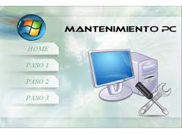
Mantenimiento Correctivo
Mantenimiento Deductivo
Tipos de Mantenimiento
Mantenimiento Preventivo

Slide 3
Mantenimiento Deductivo
El Mantenimiento deductivo es una estrategia alternativa a la hora de reducir la consecuencia negativa, producto de las fallas simultáneas que ocurren en dispositivos de seguridad o dispositivos redundantes. De acuerdo al ingeniero Alejandro Pistarelli, durante XIV Congreso Internacional de Mantenimiento y Expo mantener 2012, este tipo de metodología es vital a la hora de reducir las consecuencias de los fallos ocultos, sin embargo, su aplicabilidad en cuanto a Mantenimiento se deriva específicamente en dispositivos redundantes y de protección, en los cuales pueden ocurrir fallos que pasan inadvertidos. La estrategia surge como una alternativa a los tipos de estrategia de Mantenimiento tradicionales como el Mantenimiento preventivo y se basan en variables diferentes a los manejos tradicionales”.

Slide 4
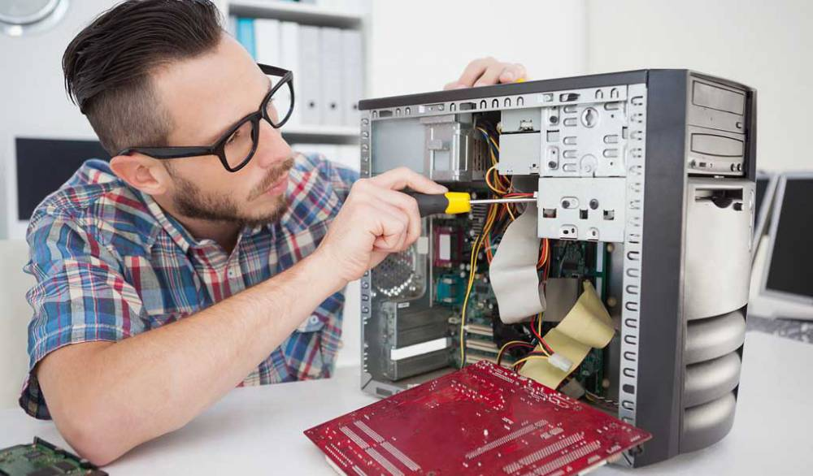
Mantenimiento Preventivo
En las operaciones de mantenimiento, el mantenimiento preventivo es el destinado a la conservación de equipos o instalaciones mediante la realización de revisión y reparación que garanticen su buen funcionamiento y fiabilidad. El mantenimiento preventivo se realiza en equipos en condiciones de funcionamiento, por oposición al mantenimiento correctivo que repara o pone en condiciones de funcionamiento aquellos que dejaron de funcionar o están dañados.

Slide 5
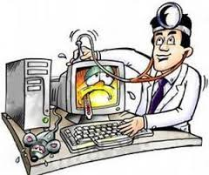
Mantenimiento Correctivo
Se denomina mantenimiento correctivo, aquel que corrige los defectos observados en los equipamientos o instalaciones, es la forma más básica de mantenimiento y consiste en localizar averías o defectos y corregirlos o repararlos. Históricamente es el primer concepto de mantenimiento y el único hasta la Primera Guerra Mundial, dada la simplicidad de las máquinas, equipamientos e instalaciones de la época. El mantenimiento era sinónimo de reparar aquello que estaba averiado. Este mantenimiento que se realiza luego que ocurra una falla o avería en el equipo que por su naturaleza no pueden planificarse en el tiempo, presenta costos por reparación y repuestos no presupuestadas, pues puede implicar el cambio de algunas piezas del equipo en caso de ser necesario.

Slide 6
Conclusión Personal
Pues es importante hacerle los mantenimientos debidos a una computadora ya que así podemos detectar cuando haya algún problema y podamos darle solución, dándoles el mantenimiento adecuado y cada cierto tiempo podemos lograr que la maquina nos dure mucho mas tiempo también podemos saber cuando algo esta por suceder tanto física como internamente de alguna de las partes de nuestra computadora.
Tenemos que tener presente el tiempo y la fecha exacto para poder tener un mejor control de cuando le toca el mantenimiento a la maquina.

